Slide 1
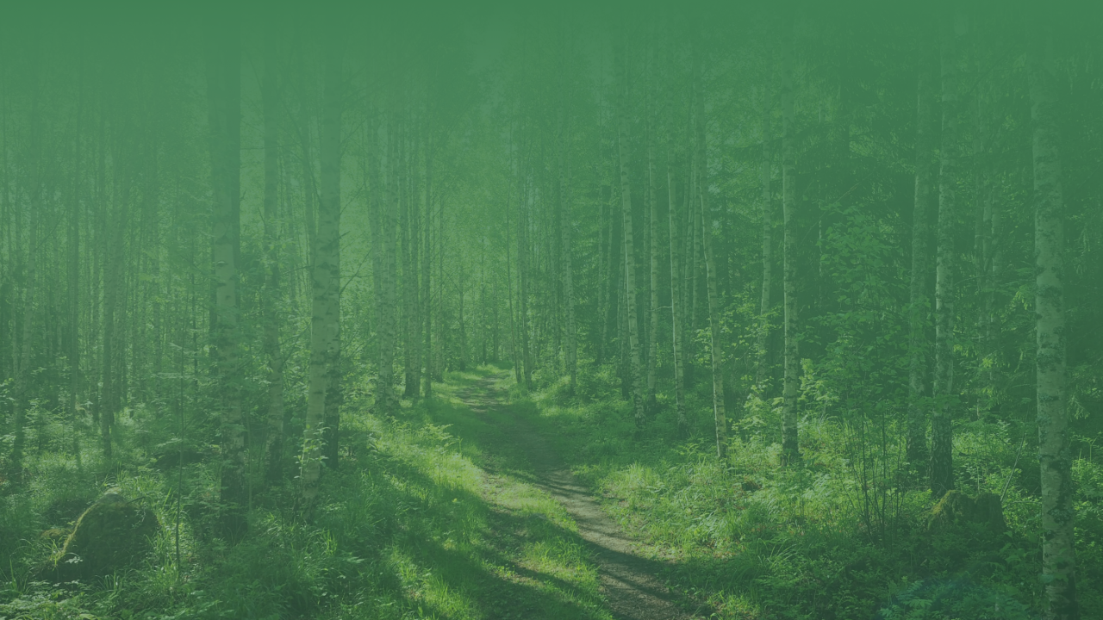






Opimme luonnossa – opimme luonnosta
Pieni opas toiminnalliseen oppimiseen koulun lähiluonnossa

Slide 2
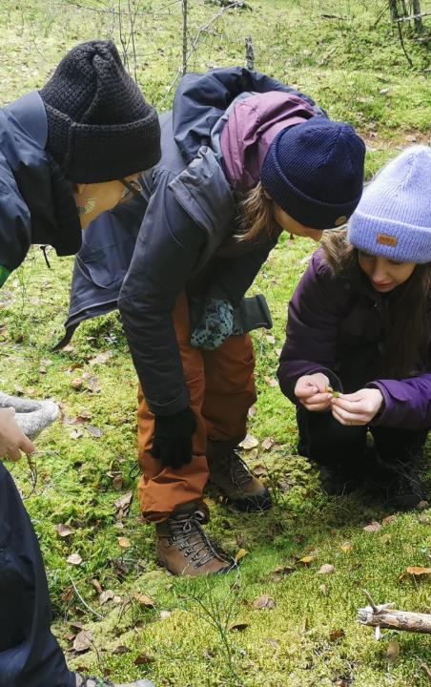


Sisällysluettelo
Tampereen luontokasvatuksen visio (esi- ja perusopetus)
Miksi opetusta kannattaa viedä ulos luontoon
Rehtorin rooli ja toiminnan yhteys lukuvuosisuunnitelmaan
Ohjeet oman koulun lähiluontosuunnitelmaan
Yhdessä luodut pelisäännöt lähiluontoon
Onnistuneen ulkoluokkatunnin resepti
Tunnin jälkeen
Yhteistyö ja viestintä koteihin
Lähteet ja lisää lukemista
Kuva: Roosa Ritola

Slide 3

TAMPEREEN LUONTOKASVATUKSEN VISIO (esi- ja perusopetus)
Luontoyhteyden tärkeys oppimiselle ja hyvinvoinnille tiedostetaan laajasti. Se on esillä kasvatusta ja koulutusta ohjaavissa asiakirjoissa ja johdon puheissa. Luonnossa oleminen kuuluu kaikkien esikoululaisten ja koululaisten arkeen. Se on yhteisöllistä ja säännöllistä, mikä lisää hyvinvointia; vahvistaa sosiaalisia taitoja, mielenterveyttä, oppimista ja merkityksellisyyden tunnetta.
Oppiminen ei rajoitu luokkahuoneeseen. Ulkona oppiminen ja opettaminen huomioidaan päiväkotien ja koulujen suunnitteluohjeissa ja –vaatimuksissa. Koulun rakenteet ja toimintakulttuuri (oppimateriaalit, tuntipalkit, henkilöresurssi) tukevat säännöllistä ulkona opettamista. Luonto on lähellä ja helposti saavutettavaa, kaupunkisuunnittelu tukee tätä. Opetushenkilöstö tuntee koulun lähiympäristön.
Opettajille on tehty näkyväksi luontokasvatuksen polku, joka linkittyy olemassa olevaan toimintaan ja osaamiseen (Luontokoulu Korento, retket, Taidekaari, liikunta, eri oppiaineet). Opettajalle on tarjolla eri vuosiluokille sopivat vaihtoehdot. Jokainen oppilas käy luonnossa vähintään tunnin viikossa (liikunnan lisäksi).
Luontokasvatukseen on osoitettu resursseja koulutuksen, tutortoiminnan, yhteisopettajuuden ja suunnitteluajan muodossa. Opettajilla on tietoa ja taitoa sekä kanava, jonka kautta jakaa osaamista ja innostaa muita opettajia.
Luontolähettiläs-hankkeessa (2025-2026 luotiin laajassa sidosryhmäyhteistyössä Tampereelle oma luontokasvatuksen VISIO.
Miten oma työsi voisi edistää vision saavuttamista?
”Tärkeintä oli osallisuuden kokemus: kehitimme luontotoiminnan käytäntöjä samassa pöydässä kaikkien sidosryhmien kanssa.”
(Työpajoihin osallistunut opettaja)

Slide 4
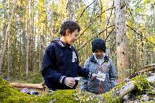
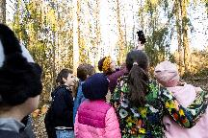
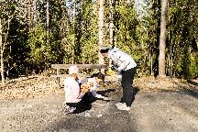
Miksi opetusta kannattaa viedä ulos?
Konkreettinen oppiminen
  Luonnossa oppiminen konkretisoi asiat aidoissa ympäristöissä, tukien ilmiöpohjaista ja kokemuksellista oppimista.
Liikunnan lisääminen
  Ulko-opetus lisää monipuolista liikuntaa, tukien motoristen taitojen kehitystä ja lasten liikkumisen tarvetta.
Hyvinvointi ja keskittyminen paranee
  Luonto rauhoittaa, vähentää stressiä ja parantaa mielialaa, mikä tukee tehokasta oppimista ja työrauhaa.
Sosiaaliset taidot ja yhteisöllisyys
  Ulkoluokka vahvistaa yhteisöllisyyttä, ryhmätyötaitoja ja vähentää konflikteja verrattuna sisätiloihin.
Kestävä luontosuhde
  Toistuvat luontokokemukset luovat perustan ympäristövastuulle ja kestävälle elämäntavalle.
Kuvat: Laura Happo Tampereen kaupunki
Lähde mm. Luonto oppimisympäristönä vahvistaa oppimista - LYKE-verkosto

Slide 5
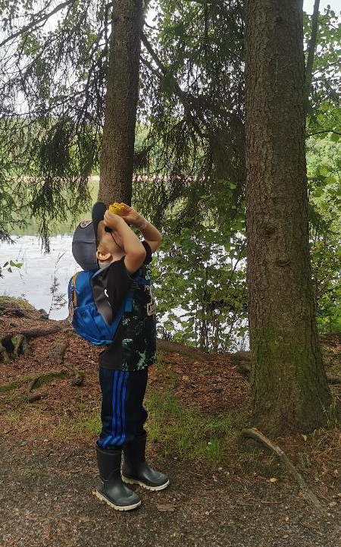

Rehtorin rooli ja yhteys lukuvuosisuunnitelmaan:
Lukuvuosisuunnitelma
Viesti henkilökunnalle, mitä lukuvuosisuunnitelmaan on kirjattu luonnossa ja luonnosta oppimisesta. Luo linkki konkretiaan ja kannusta toimintaan!
Oman koulun lähiluontokartta
Tässä materiaalissa esitellään idea ja ohjeet oman koulun lähiluontosuunnitelman/-kartan tekemiseksi – tee työlle toteutussuunnitelma.
Toimi lähiluonnossa itse - näytä esimerkkiä
Onko mahdollista järjestää esimerkiksi kävelypalavereita tai YS-aikaa koulun lähiluonnossa?
  Pedagogisen tiimin tehtävät
  Onko luontotoiminnan suunnittelu vastuutettu koulun jollekin pedagogiselle tiimille?
  Viestintä huoltajille esim. vanhempainilloissa
  Mitä ja miten lähiluonnossa toimimisesta ja positiivisista vaikutuksista voisi viestiä koteihin? Mikä on koulun linja?
  Mahdollista vertaisoppiminen ja kouluttautuminen
  Tutorit, yhteisopettajjuus ja muu yhteistyö sekä käynnit Luontokoulu Korennossa tukevat opettajien työtä
Kuva: Roosa Ritola

Slide 6
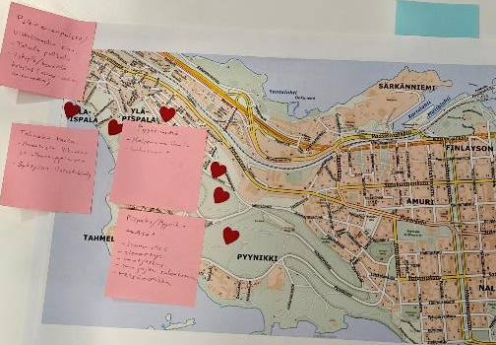
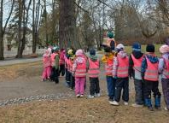
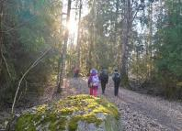
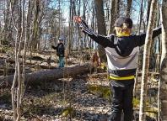
Oman koulun lähiluontosuunnitelma
Vanha puu tai muu kiinnostava luonnon monumentti
Aukea paikka opetushetken aloitukseen/ päättämiseen
Ladatkaa oman koulun karttapohja (A3)
  Linkki karttapohjiin Taskussa: Lähiluontosuunnitelma ohje ja karttapohjat
Kiinnittäkää karttapohja näkyvälle paikalle esim. opehuoneeseen
Kerätkää karttapohjalle koulun läheltä sopivia, kiinnostavia, hyväksi koettuja kohteita ulko-oppituntien pitämiseen ja luonnossa käymiseen
Sopikaa päivämäärä mihin mennessä laput on koottu. Koulun ekososiaalisen sivistyksen tiimi tai muuten vastuutettu porukka kokoaa kartan lopulliseen muotoonsa ja esittelee kartan YS-ajalla.
Erityisen hiljainen paikka
Paikka liikkeelle ja leikeille
Erityisen kaunis maisema
Paikka, jossa levähtää
Kulttuuri-historiallisesti kiinnostavat paikat
Paikka, johon istahtaa porukalla
Turvalliset reitit

Slide 7

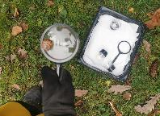
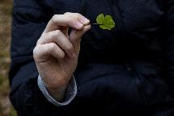
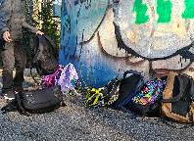
Ennen ulkoluokkaan lähtemistä
Turvallisuuden varmistaminen
Valitse koulun läheltä helposti rajattava, turvallinen paikka ja kartoita riskit etukäteen esim. turvallisuussuunnitelman avulla.
Ajankäytön suunnittelu
Tunnin rakenne on hyvä suunnitella väljäksi: siirtymiin, ryhmiin jakoihin ja kokoontumisiin kuluu aikaa.
Materiaalien minimointi
Luonnossa on hyvä käyttää ensisijaisesti luonnonmateriaaleja. Mieti, mitä tarvitset ja ota mukaan vain tarpeellinen. Harkitse puhelimen ja EA-pakkauksen tarve.
Viestintä huoltajille
Huoltajille tiedotetaan etukäteen ulkoluokkatoiminnan tavoitteista sekä esim. sopivasta vaatetuksesta.
Kuvat: Laura Happo Tampereen kaupunki ja Roosa Ritola

Slide 8
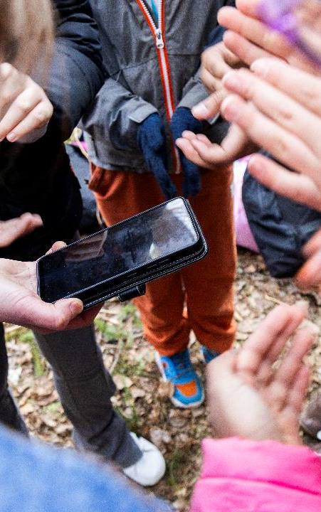
Onnistuneen ulkoluokkatunnin resepti
Yhdessä luodut pelisäännöt ulkoluokkaan
Huomioikaa sääntöjä laatiessa toisenne, oppilaitoksen yleiset säännöt sekä jokaisen oikeudet.
Voitte ideoida sääntöjä vaikka paikan päällä metsässä. Oppilaat saavat paperilappuja, joihin sääntöjä voi luonnostella ryhmissä. Paperilaput kiinnitetään pyykkipojalla naruun, joka on pingotettu puiden väliin. Säännöistä käydään keskustelu ryhmittelemällä lappuja sopivaan järjestykseen.
Lopputulos valokuvataan muistiin merkitsemistä varten.
Lähde: koulumetsaopas2014.pdf
Pelisäännöt ja turvallisuus
Luokaa yhdessä pelisäännöt lähiluontoon
Tuttu paikka ja rutiinien luominen - yhteinen aloitus ja lopetus
  Ulkoluokkaan kokoontuminen on hyvä aloittaa aina samassa paikassa. Repuille katsotaan yhdessä oma paikka. Piiriin kokoontuminen jäsentää oppimisen aloituksen ja lopetuksen.
Selkeät ja lyhyet ohjeet tehtäviin
  Ulkoluokassa ohjeiden on hyvä olla selkeitä ja lyhyitä, jotta niihin on helppo keskittyä. Oppilaat saavat yhden tehtävän kerrallaan.
Yhteisopettajuutta ja työskentelyä pienryhmissä
  Pienryhmt ja parityöskentely tukevat vuorovaikutusta, vastuun jakoa ja opettajan ohjausta ulkona.
  Pelillisyys ja toiminnallisuus innostaa oppilaita
  Luonnossa oppiminen tapahtuu luontevasti tekemällä, liikkumalla ja havainnoimalla, mikä lisää motivaatiota ja sitoutumista tekemiseen.
Kuva: Laura Happo Tampereen kaupunki

Slide 9


Ulkoluokkatunnin jälkeen
Reflektointi ja dokumentointi
  Ulkoluokassa opittua voi purkaa myöhemmin keskustellen, piirtäen tai esimerkiksi liikkeen avulla. Ulkona opittua on hyvä yhdistää tunnin tavoitteisiin, aikaisemmin opittuun ja tuleviin oppitunteihin.
  Oppilaiden tallentamat valokuvat, muistiinpanot tai muu dokumentointi tekevät oppimisen näkyväksi ja tukevat arviointia.
  Reflektointi luontoympäristön vaikutuksista
  Sanoittaminen ja keskustelu muuttavat kokemuksellisen tiedon tietoiseksi ymmärrykseksi. Kortit reflektointiin: Luonnosta hyvinvointia -kortit - julkaisut.metsa.fi
Jatkuvuuden rakentaminen ja tuttuus
  Useampi käynti samaan paikkaan syventää havaintoja ja tekee oppimisesta merkityksellistä.

Slide 10

Miten viestiä ulkoluokkatoiminnasta koteihin?
Perusteet toiminnalle ja selkeä viestintä
  Selkeä viestintä ulkoluokan tavoitteista ja hyödyistä lisää vanhempien ymmärrystä ja luottamusta oppimiseen.
Käytännön ohjeet
  Selkeät tiedot varustuksesta, aikatauluista ja toiminnan luonteesta auttavat huoltajia valmistautumaan ja vähentävät huolia.
Kokemusten jakaminen
  Kuvat ja oppilaiden kommentit konkretisoivat ulkoluokkatoiminnan merkityksen ja tekevät siitä näkyvää koteihin.
Vanhempien osallisuus
Vanhempainillat ja yhteiset retket ulkona lisäävät ymmärrystä ja myönteistä asennetta ulkoluokkatoimintaan. Mikä yhteinen tekeminen huoltajien kanssa sopisi tehtäväksi lähiluonnossa?
Notes:
Viestintä huoltajien kanssa on keskeinen osa onnistunutta ulkoluokkatoimintaa, sillä se lisää luottamusta ja ymmärrystä toimintaa kohtaan. Ensimmäinen tärkeä periaate on tavoitteiden ja hyötyjen selkeä sanoittaminen. Huoltajille on hyvä kertoa, että ulkoluokka ei ole pelkkää ulkoilua, vaan suunnitelmallista ja opetussuunnitelmaan pohjautuvaa oppimista, joka tukee hyvinvointia, keskittymistä ja taitojen kehittymistä. Toiseksi käytännön ohjeet ovat tärkeitä. Selkeä tieto varustuksesta, aikatauluista ja toiminnan luonteesta auttaa perheitä valmistautumaan ja vähentää huolia. Kolmanneksi kokemusten jakaminen tekee toiminnan näkyväksi. Kuvat, oppilaiden kommentit ja lyhyet kuvaukset ulkoluokkatunneista konkretisoivat, mitä ulkona tapahtuu ja miksi se on arvokasta. Neljänneksi huoltajia kannattaa osallistaa mahdollisuuksien mukaan. Esimerkiksi vanhempainilta ulkona tai yhteinen retki voi lisätä ymmärrystä ja myönteistä asennetta. Viidenneksi viestinnässä on hyvä korostaa säännöllisyyttä. Kun ulkoluokka esitetään osana normaalia arkea eikä poikkeuksena, se koetaan luontevaksi ja hyväksytyksi toimintatavaksi. Hyvä ja avoin viestintä rakentaa yhteistyötä kodin ja koulun välille ja tukee ulkoluokkatoiminnan pitkäjänteistä toteuttamista.

Slide 11
Tampereella oppiminen ei rajoitu luokkahuoneeseen – hyviä hetkiä ulos!

Slide 12
Lähteet ja linkit:
Luonto oppimisympäristönä vahvistaa oppimista - LYKE-verkosto
Fågel, R., Jussila, V., & Sarkkinen, S. (toim.). (2021). Ilo kasvaa ulkona – luontotoiminnan käsikirja. Suomen ympäristöopisto SYKLI.
Laine, A., Elonheimo, M., & Kettunen, A. (toim.). (2018). Loikkaa ulkoluokkaan – opas ulkona opettamiseen. Suomen ympäristöopisto SYKLI.
Suomen Latu & yhteistyötahot. (julkaisuvuosi ei tiedossa). Ohjeita ulkokouluun: Metsäreppu.
SYKLI ja Haltia: Luonnosta hyvinvointia -kortit - julkaisut.metsa.fi
Päiväkodit, koulut ja kodit yhdessä edistämään luontoyhteyttä - Tampereenilo.fi

